Slide 1
La Seconde guerre mondiale, une guerre d’anéantissement. 1939-1945

Slide 2
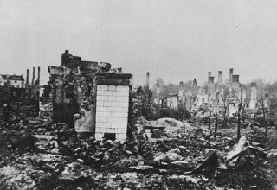
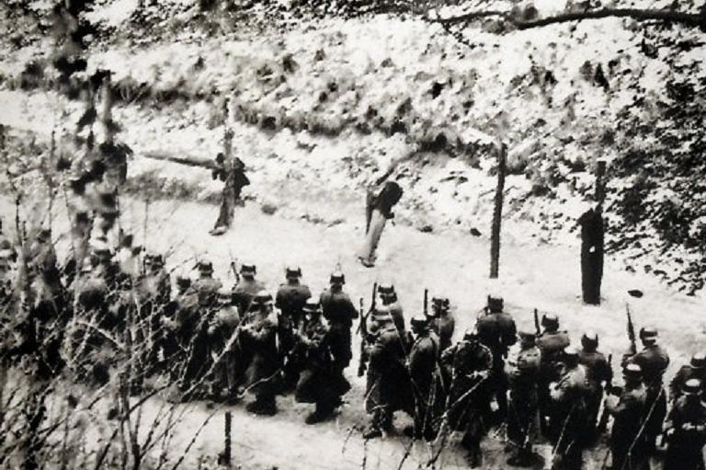
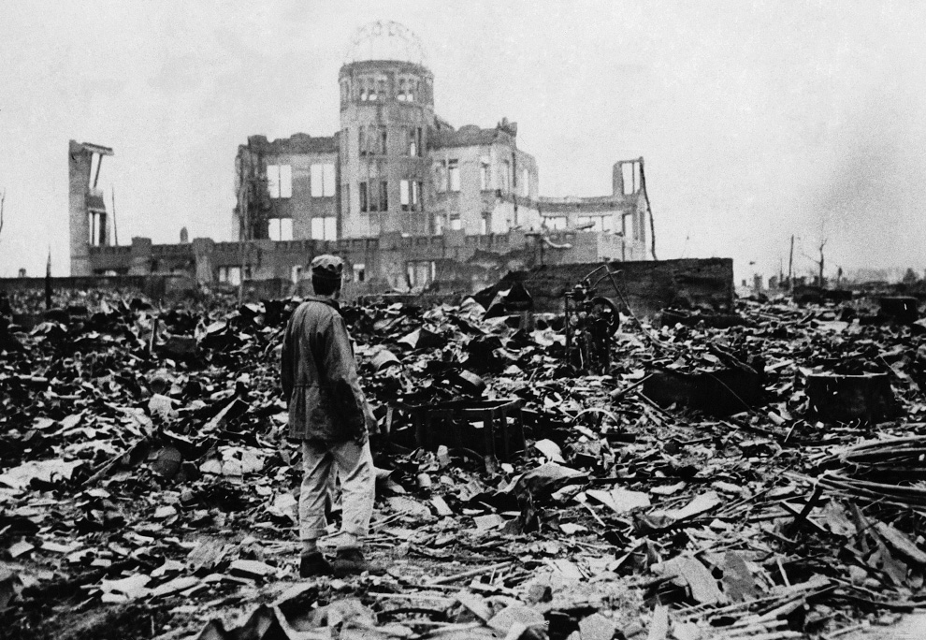
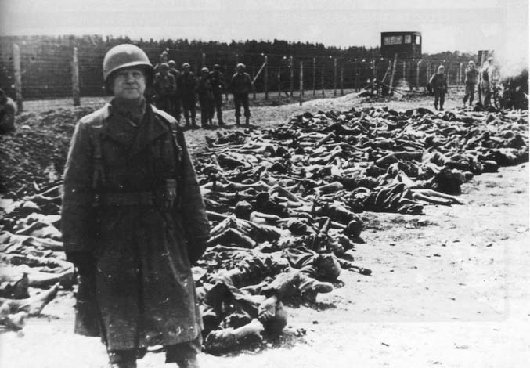
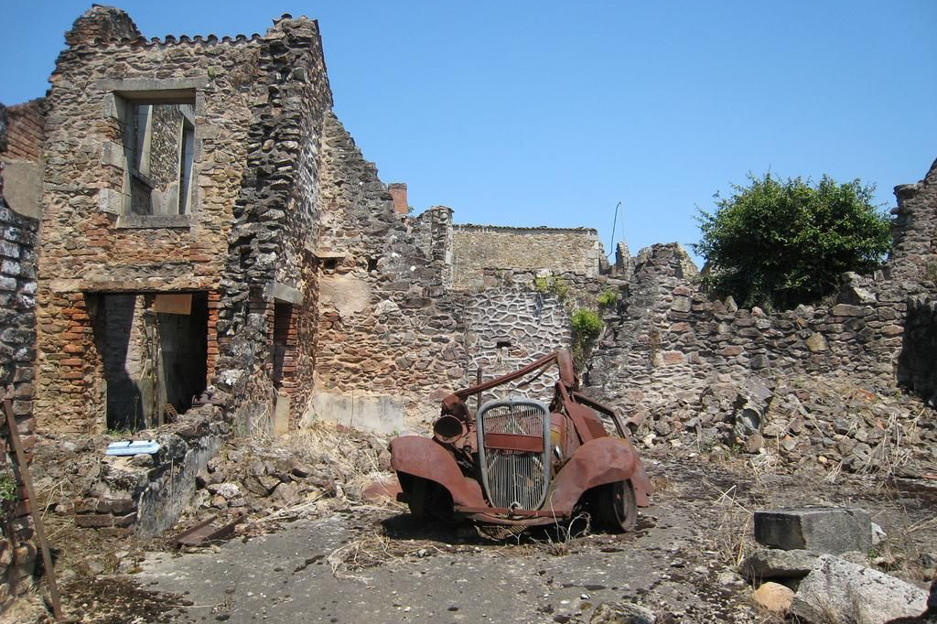
Un village polonais après l’invasion allemande de septembre 1939
L’exécution de résistants français par les Allemands au Mont Valérien en 1944.
La ville d’Hiroshima après le bombardement nucléaire américain en août 1945.
Le village d’Oradour –sur-Glane en France, rasé par les Allemands en 1944.
La libération du camp de Dachau par les Américains en 1945.

Slide 3
La Seconde guerre mondiale (1939-1945):

Slide 4
L’exécution de résistants français par les Allemands au Mont Valérien en 1944.
Anéantissement d’un engagement, d’une opposition, d’hommes.

Slide 5
Un village polonais après l’invasion allemande de septembre 1939
Anéantissement d’un pays, la Pologne, d’un village, de ses habitants

Slide 6
Le village d’Oradour –sur-Glane en France, rasé par les Allemands en 1944.
Anéantissement d’un village et de ses habitants en France, pour l’exemple.

Slide 7
La libération du camp de Dachau par les Américains en 1945.
Anéantissement d’un peuple, jugé parasite, d’une religion.

Slide 8
La ville d’Hiroshima après le bombardement nucléaire américain en août 1945.
Anéantissement d’une ville, de sa population et d’un ennemi

Slide 9
La Seconde guerre mondiale (1939-1945):
Une guerre d’anéantissement.
Comment a-t-on mis en pratique l’anéantissement d’hommes, de pays, de peuples, de religions, de territoires pendant la Seconde Guerre mondiale ?

Slide 10
Un village polonais après l’invasion allemande de septembre 1939
L’exécution de résistants français par les Allemands au Mont Valérien en 1944.
La ville d’Hiroshima après le bombardement nucléaire américain en août 1945.
Le village d’Oradour –sur-Glane en France, rasé par les Allemands en 1944.
La libération du camp de Dachau par les Américains en 1945.

Slide 11
La Seconde guerre mondiale (1939-1945):
Une guerre d’anéantissement.
Comment a-t-on mis en pratique l’anéantissement d’hommes, de pays, de peuples, de religions, de territoires pendant la Seconde Guerre mondiale ?
La seconde guerre mondiale fut un conflit planétaire.
I. Les lieux et les moments de l’anéantissement : où et comment cette guerre s’est-elle déroulée ?

Slide 12
Deux grandes zones de guerre:
Le Pacifique
L’Europe et l’Afrique du nord

Slide 13
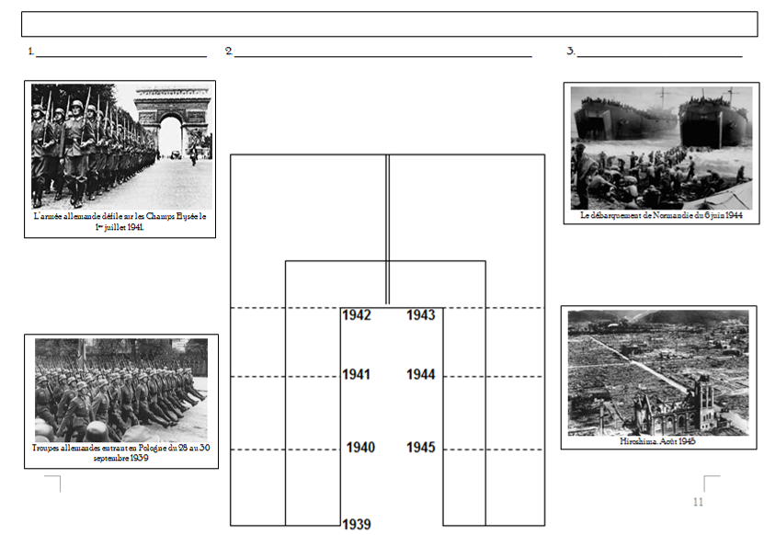

Slide 14
La guerre en Europe de 1939 à 1942.
L’Axe: alliance Allemagne de Hitler et Italie de Mussolini, victorieux
Conquêtes très rapide: Blitzkrieg

Slide 15
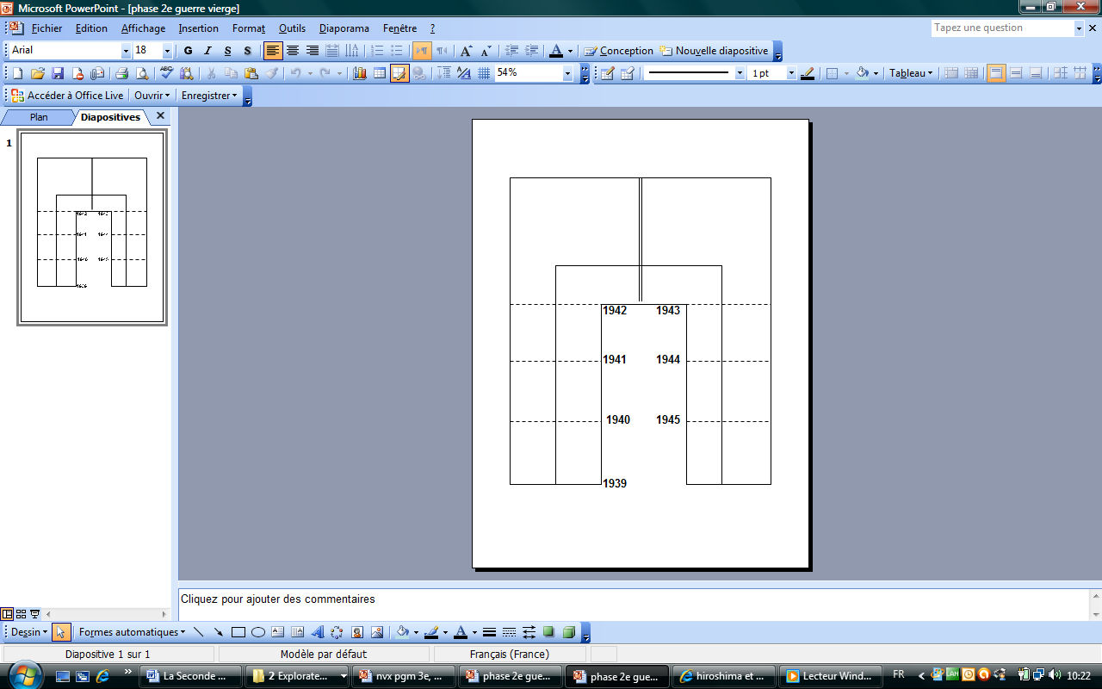
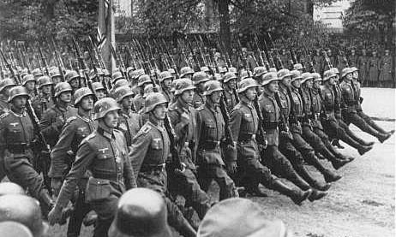
Allemagne
en
Europe.
Guerre éclair
Troupes allemandes entrant en Pologne du 28 au 30 septembre 1939
Adoptant la stratégie de la Blitzkrieg (guerre éclair), les Allemands envahissent l’Europe en commençant par l’est (Pologne). Ils écrasent leurs ennemis par leurs forces militaires (blindés, aviation)

Slide 16
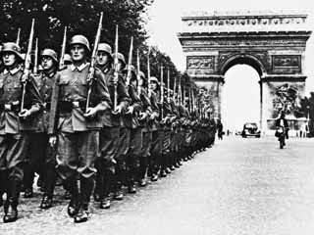
Opération Barbarossa contre l’URSS
Allemagne
en
Europe.
Guerre éclair
La guerre s’étend à l’Europe de l’ouest. Les Allemands envahissent la Belgique, les Pays-Bas et le Luxembourg. La bataille de France dure 5 semaines. L’armistice est signé en juin 1940.
Un front s’ouvre en Afrique du nord

Slide 17
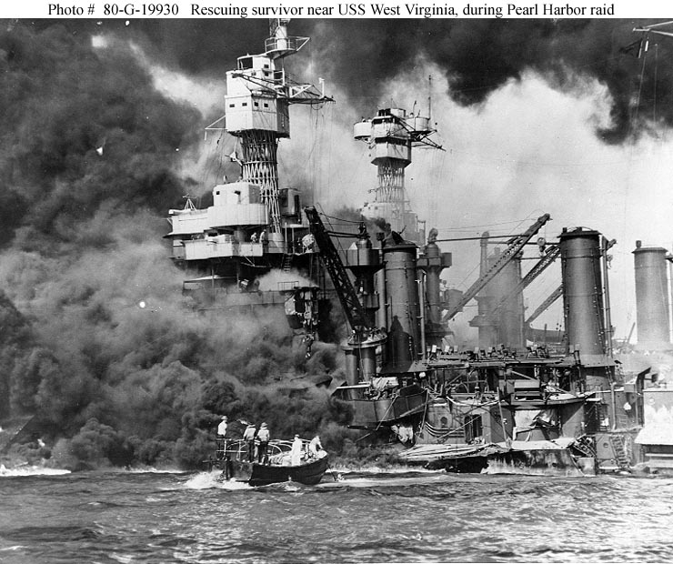
La guerre dans le Pacifique de 1941 à 1942.
Attaque de la base militaire américaine de Pearl Harbor par le Japon

Slide 18
Opération Barbarossa contre l’URSS
Pearl Harbor
Mondialisation du conflit
Allemagne
en
Europe.
Guerre éclair
Japon
dans le
Pacifique
La guerre s’étend à l’Europe de l’ouest. Les Allemands envahissent la Belgique, les Pays-Bas et le Luxembourg. La bataille de France dure 5 semaines. L’armistice est signé en juin 1940.
Un front s’ouvre en Afrique du nord
Entrée en guerre du Japon dans le Pacifique et attaque les Etats-Unis à Pearl Harbor en 1941

Slide 19
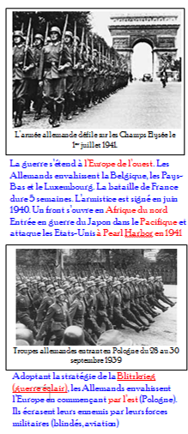
1. Les victoires de l’Axe. 1939-1942
Progression allemande en URSS
Progression allemande en Afrique
Progression japonaise dans le Pacifique
Opération Barbarossa contre l’URSS
Pearl Harbor

Slide 20
La guerre en Europe de 1942 à 1945.

Slide 21
La guerre en Asie de 1942 à 1945.

Slide 22
2. La L’année 1942, le tournant de la guerre
Les Allemands se retournent contre l’URSS. L’opération Barbarossa les mène jusqu’aux portes de Moscou, mais ils sont bloqués à Stalingrad (juillet 1942-février 1943).
L’avancée japonaise est stoppée lors de la bataille de Midway.
La bataille d’El-Alamein stoppe l’avancée allemande en Afrique
Des batailles décisives
Stoppée à Stalingrad
Stoppée à El-Alamein
Stoppée à Midway

Slide 23
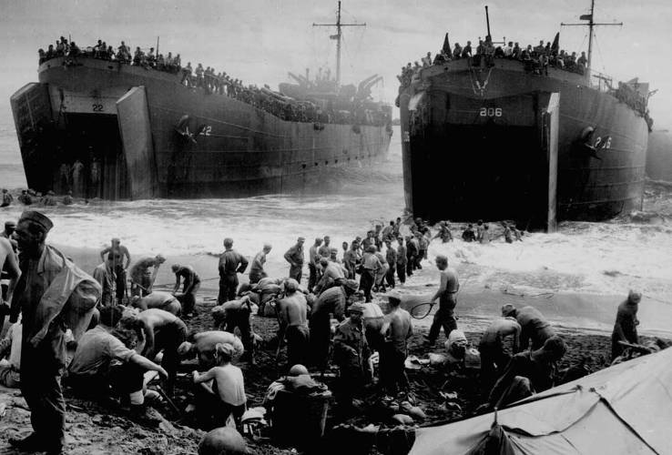
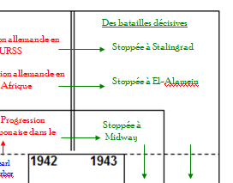
Le débarquement de Normandie du 6 juin 1944
Les alliés (Etats-Unis, Canada, Anglais) débarquent en Normandie en juin 1944 et reconquièrent l’Europe à partir de l’ouest.
L’URSS fait la reconquête de l’est

Slide 24
Offensive russe à l’est
Débarquement de Normandie

Slide 25
La guerre en Asie de 1942 à 1945.

Slide 26
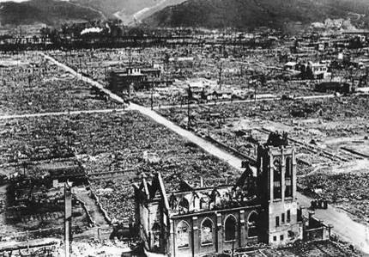
Reconquête
du
Pacifique
îles
après
île
Hiroshima. Août 1945
Deux bombes atomiques sont lancées par les Etats-Unis sur Hiroshima et Nagasaki les 6 et 9 aout 1945. Le Japon capitule en septembre 1945
Hiroshima
Nagasaki
Capitulation allemande le 8 mai

Slide 27
II. Une guerre violente aux enjeux multiples.
1. Quels sont les enjeux qui ont fait de la bataille de Stalingrad une bataille décisive de la seconde guerre mondiale ?
Un enjeu, c’est une valeur que l’on risque. C’est quelque chose que l’on gagne ou que l’on perd. A Stalingrad, les enjeux ont été si importants qu’ils font basculer la guerre.

Slide 28
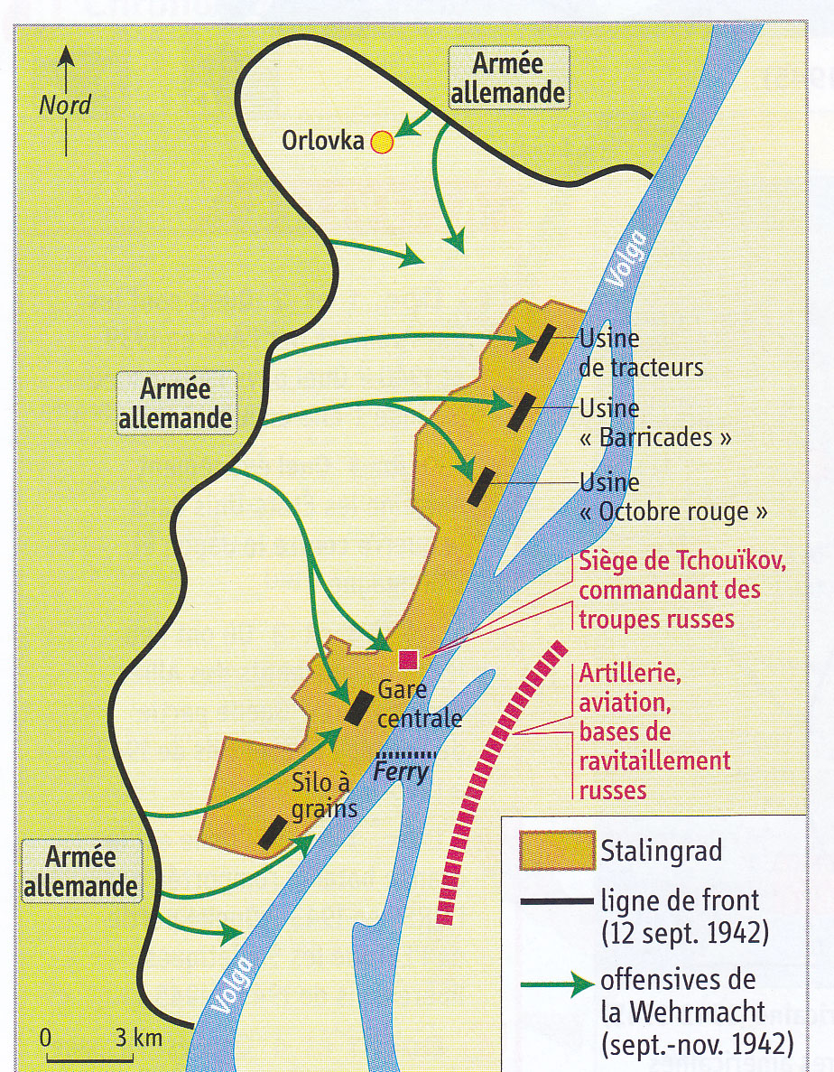
Document 1. Le plan de la bataille de Stalingrad.
1. Stalingrad se trouve à un carrefour de voies de communication (Volga, Gare). On veut aussi gagner du temps jusqu’à l’ouverture d’un front en Afrique du nord.
2. On y trouve des industries importantes: usines nombreuses
3. Une usine est une usine d’armement.
4. Hitler veut détruire la « ville de Staline »; Staline veut défendre la ville qui porte son nom.

Slide 29
 | Vision soviétique de la bataille | Vision allemande de la bataille
Qui est mobilisé ?
Quelles formes prend la mobilisation ?
Conditions de combat, description de la bataille
Hommes, soldats étrangers (volontaires ou malgré-nous), Etat
Hommes, usines, armée discipliné, femmes, enfants, Etat.
Combattre sans aucune pitié, propagande.
Usines fournissent des armes, propagande
Ne respecter aucune règle de combat, combat de maison en maison, attaque d’usine, faim, épuisement, bataille affreuse.
Se battre jusqu’à la mort, bombardement et attaques aériennes, massacres de civils

Slide 30
Allemands qui s’épuisent, ennemi haï, assassins professionnels
Vision de l’ennemi
Objectifs de cette bataille pour son camp
Objectifs de la bataille de l’autre camp
Défenseurs tenaces, automates métalliques
Défendre la position jusqu’à la mort, défendre la terre, stopper, repousser et écraser l’ennemi, résister pour vaincre plus tard, garder la mère patrie
Lutter et détruire le bolchévisme, la « race bolchévique », imposer le national-socialisme, liquider les soviets
Exterminer un maximum de personnes
Résister et défendre coute que coute la ville.
Enjeux nationaux : défendre le territoire en mobilisant toutes les ressources humaines et matérielles possibles.
Enjeux idéologiques : détruire un ennemi haï : les nazis
Enjeux idéologiques : détruire le bolchévisme et imposer le national-socialisme. Faire disparaitre les autres « races ».
Enjeux nationaux : construction de l’espace vital en dominant l’est.

Slide 31
2. Quels sont les autres enjeux de la seconde guerre mondiale ?
Un autre enjeu idéologique est présent dans cette guerre : c’est la lutte entre les dictatures et les démocraties pour la sauvegarde des libertés et des droits de l’Homme.
La seconde guerre mondiale est une guerre totale : toute la société doit être mobilisée pour vaincre.
Toute la société des pays en guerre (Hommes, femmes, enfants, vieux) doit participer à l’effort de guerre en combattant, produisant des armes et de la nourriture.

Slide 32
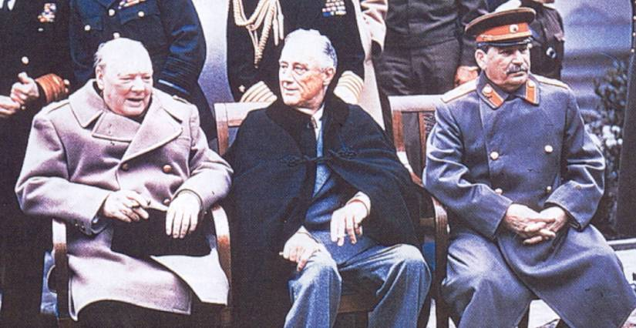
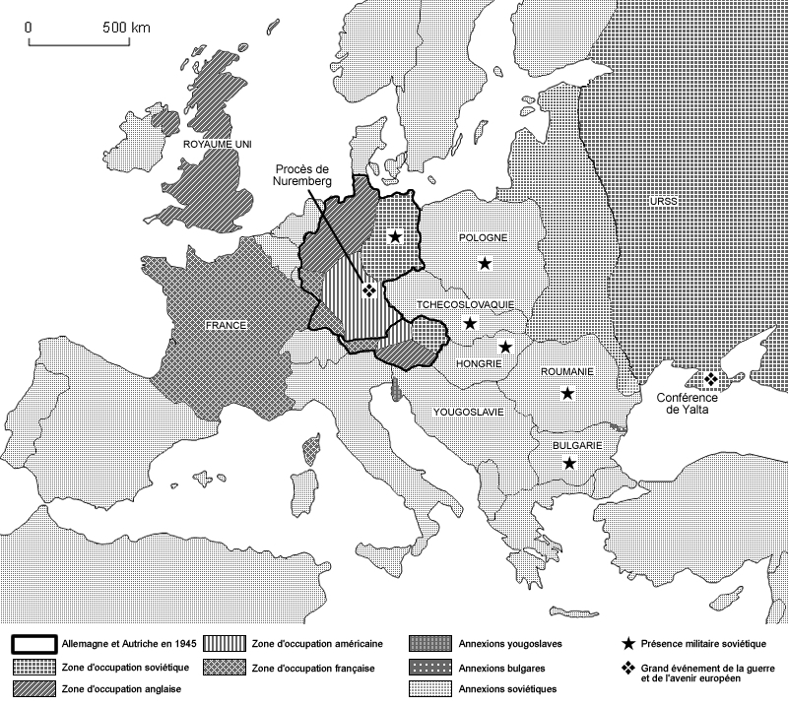
L’Allemagne et Berlin sont occupés et divisés en 4 zones
Contrôle
La conférence de Yalta: Churchill (Ang), Roosevelt (USA) et Staline (URSS)
Les pays d’Europe de l’est, libérés par l’armée de Staline sont intégrés dans l’URSS ou deviennent des pays alliés à l’URSS
Contrôle
Les pays d’Europe de l’ouest libérés par les USA deviennent des alliés des USA

Slide 33
Déjà avant la fin de la guerre avec la conférence de Yalta, puis avec celle de Potsdam, les vainqueurs de la guerre se partagent le monde. Enjeu national et mondial : la domination de puissance sur des régions et la volonté de domination mondiale (voir schéma).
Enjeu idéologique : volonté de punir et de faire disparaître les régimes vaincus.

Slide 34
Document. Accord concernant la poursuite et le châtiment des grands criminels de guerre des Puissances européennes de l'Axe et statut du tribunal international militaire. Londres, 8 août 1945. Cet accord prépare l’organisation du procès de Nuremberg.
Considérant que les Nations Unies ont, à diverses reprises, proclamé leur intention de traduire en justice les criminels de guerre;
Considérant que la Déclaration publiée à Moscou le 30 octobre 1943 sur les atrocités allemandes en Europe occupée a spécifié que les officiers et soldats allemands et les membres du parti nazi qui sont responsables d'atrocités et de crimes, ou qui ont pris volontairement part à leur accomplissement, seront renvoyés dans les pays où leurs forfaits abominables ont été perpétrés, afin qu'ils puissent être jugés et punis conformément aux lois de ces pays libérés et des Gouvernements libres qui y seront établis;
Considérant que cette Déclaration était faite sous réserve du cas des grands criminels, dont les crimes sont sans localisation géographique précise et qui seront punis par une décision commune des Gouvernements alliés;
En conséquence, le Gouvernement Provisoire de la République Française et les Gouvernements des Etats-Unis d'Amérique, du Royaume-Uni de Grande-Bretagne et de l'Irlande du Nord, et de l'Union des Républiques Socialistes Soviétiques (dénommés ci-après «les Signataires»), agissant dans l'intérêt de toutes les Nations Unies, ont, par leurs Représentants dûment autorisés, conclu le présent Accord:
Article premier
Un Tribunal Militaire International sera établi, après consultation avec le Conseil de Contrôle en Allemagne, pour juger les criminels de guerre dont les crimes sont sans localisation géographique précise, qu'ils soient accusés individuellement, ou à titre de membres d'organisations ou de groupes, ou à ce double titre.

Slide 35
III. L’anéantissement des juifs et des Tzigane : un crime de masse qui a poussé à créer une nouvelle forme de justice.
En novembre 1945 s’ouvre le procès de Nuremberg pendant lequel 24 des principaux responsables nazis sont jugés pour le massacre des juifs et des tziganes.
Un tribunal international est mis en place et un nouveau chef d’accusation apparaît : le crime contre l’Humanité.
Comment ce génocide a-t-il été organisé ? quelles en sont les conséquences ?

Slide 36
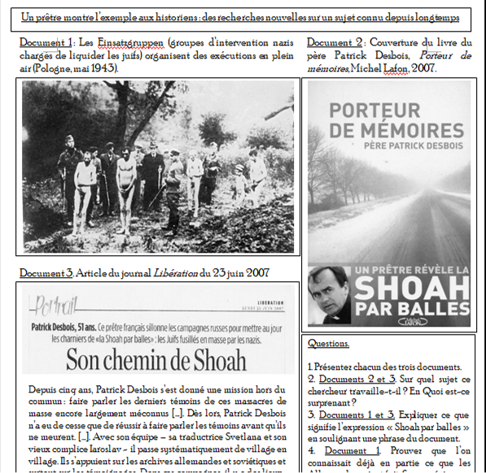
Une photo d’archives
Une couverture du livre de Patrick Desbois
Un extrait d’un article du journal Libération de juin 2007.

Slide 37
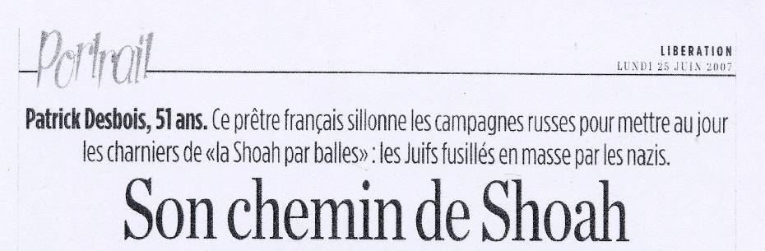
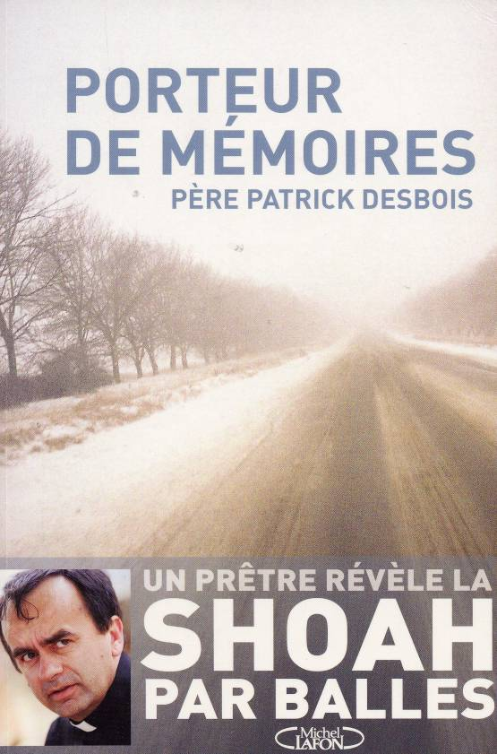
Il s’intéresse à un sujet historique : la shoah, c'est-à-dire à l’extermination des juifs par les nazis. C’est surprenant car il n’est pas historien, mais il est prêtre.
La shoah par balles, c’est « les juifs fusillés en masse ».
On savait en partie ce qui s’est passé car on a retrouvé des photos d’archives.

Slide 38
Depuis cinq ans, Patrick Desbois s’est donné une mission hors du commun : faire parler les derniers témoins de ces massacres de masse encore largement méconnus […]. Dès lors, Patrick Desbois n’a eu de cesse que de réussir à faire parler les témoins avant qu’ils ne meurent. […]. Avec son équipe – sa traductrice Svetlana et son vieux complice Iaroslav - il passe systématiquement de village en village. Ils s’appuient sur les archives allemandes et soviétiques et surtout sur les témoignages. Dans ces campagnes, il y a des lieux-dits aux surnoms éloquents : «le Bois-aux-Juifs » ou « le Ravin-de- l’Enfer ». Les langues se délient. « Les gens étaient restés plus de cinquante ans silencieux, aussi terrorisés que honteux, et maintenant ils veulent se libérer ». […] Il est prêtre et cela rassure. Les paysans ont encore peur dans ces zones de l’Ouest de l’Ukraine où la répression communiste fut particulièrement implacable. Dans les villages, les curés appellent les fidèles à « dire toute la vérité ». Alors, après la messe, ils se mettent en file, attendant de parler « au Français ». Un à un, ils répondent aux questions, d’abord générales puis de plus en plus précises, sur ce qui s’est passé dans le hameau ».
Il fait parler les témoins, les fait raconter ce qu’ils ont vu. Les témoins n’ont jamais parlé par peur d’être emprisonnés par les Soviétiques.

Slide 39
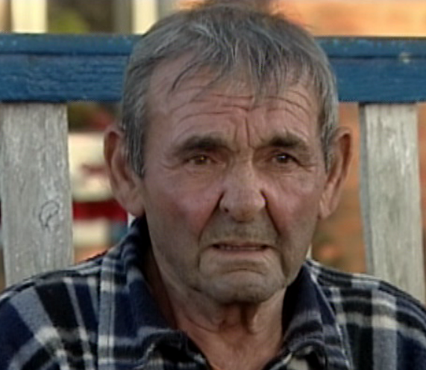
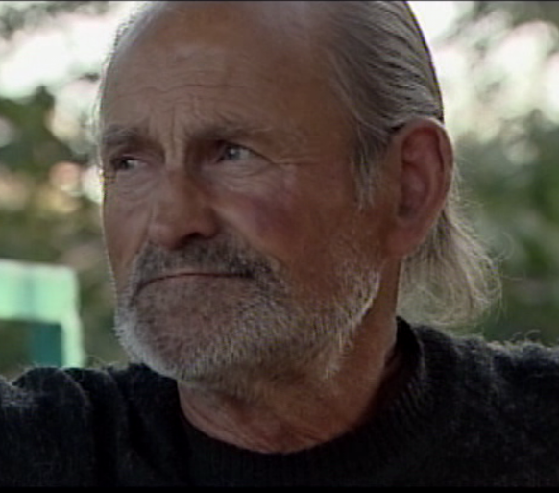
Les témoins
Ce sont deux villageois âgés. Ils avaient 7 et 8 ans lors de l’évènement qu’ils racontent.

Slide 40
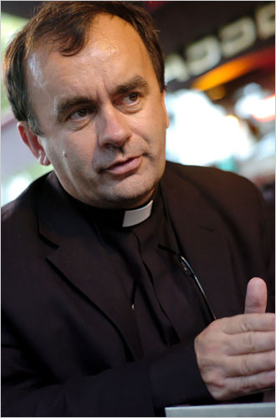
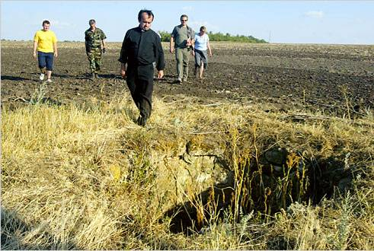
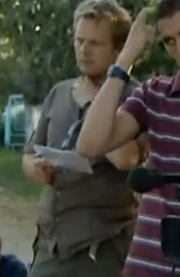
Les chercheurs
Le père Patrick Desbois, prêtre catholique
Une équipe composée d’un historien, Pierre-Philippe Preux, d’un chauffeur, d’un expert en balistique, d’une traductrice

Slide 41
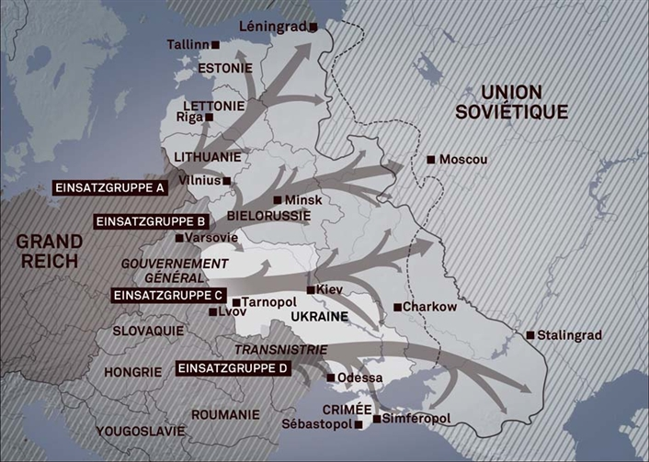
Il y a des volontaires : les Allemands, qui font partie des Einsatzgruppen, des unités spéciales ; et les policiers collabos.
L’avancée des Einsatzgruppen à l’Est de l’Europe

Slide 42
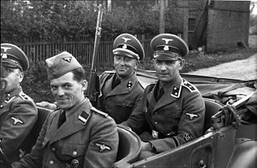
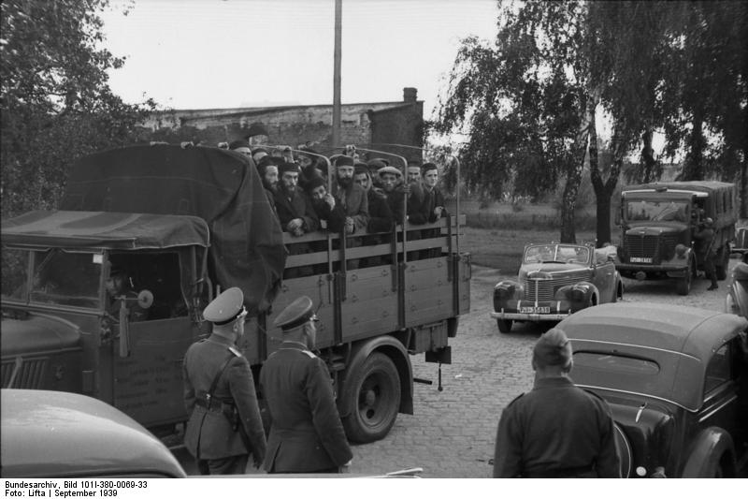
Deux photographies d’Einsatzgruppen en Pologne en septembre 1939

Slide 43
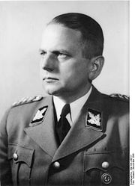
Otto Ohlendorf (4 février 1907, Hoheneggelsen - 7 juin 1951, Landsberg am Lech) était un haut fonctionnaire nazi du RSHA, avec le rang de SS-Gruppenführer. Commandant d'un Einsatzgruppe, il fut responsable en Ukraine de l'assassinat de dizaines de milliers de Juifs

Slide 44
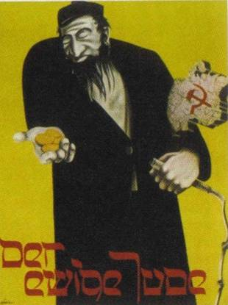
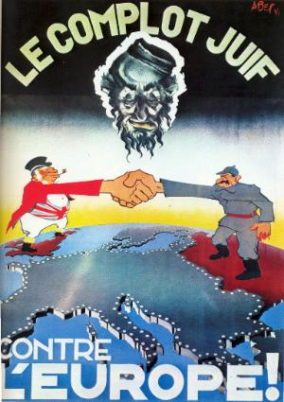
Assimilation juif-communiste. Idée qu’il existe un complot judéo-bolchévique à l’origine des crimes nazis et qui veut détruire le monde
Affiche du film Le juif éternel, 1937
Affiche antisémite années 1940

Slide 45
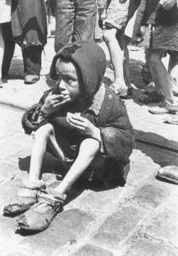
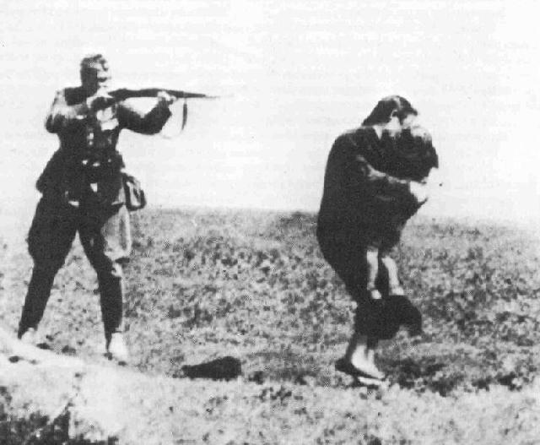
L’extermination des juifs
La mort dans les ghettos
Quartiers murés dans les grandes villes surtout tchèques et polonaises où les juifs étaient enfermés.
Mort de faim, de maladie.
Exemple : ghetto de Varsovie.
Exemple 2 : Ghetto de Terezin, de Cracovie (mars 1943 : 2000 morts).
Les exécutions par balle (la shoah par balles).
Les Einsatzgruppen rassemblent les juifs des villes et régions conquises et les exécutent par fusillades au bord de fosses communes creusées par les condamnés eux-mêmes.
Exemple : Babi Yar, près de Kiev en Ukraine. Plus de 33 771 morts en deux jours (septembre 1941)
Exécution d’une femme et son enfant, 1942.
Un enfant dans le ghetto de Varsovie

Slide 46
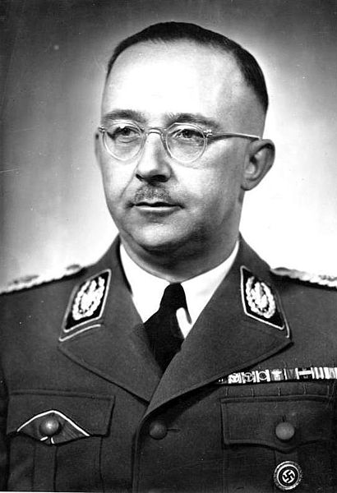
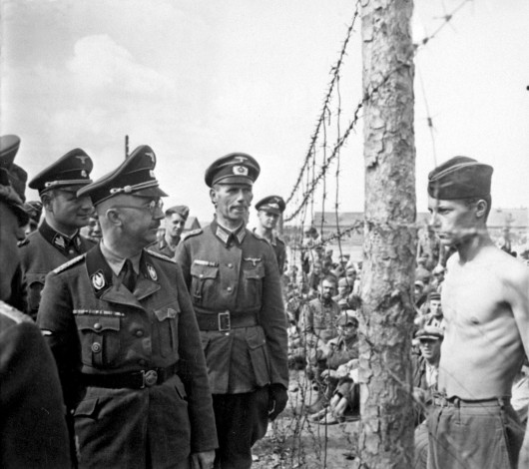
Heinrich Himmler, responsable de la mise en œuvre de la solution finale
Himmler inspecte un camp de concentration en Pologne

Slide 47
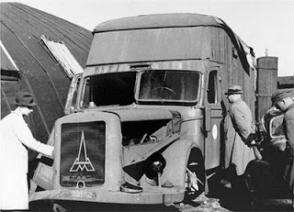
Premier essai de camion à gaz au camp de Sachsenhausen en novembre 1941

Slide 48
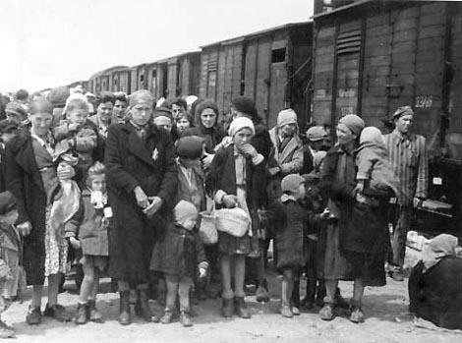
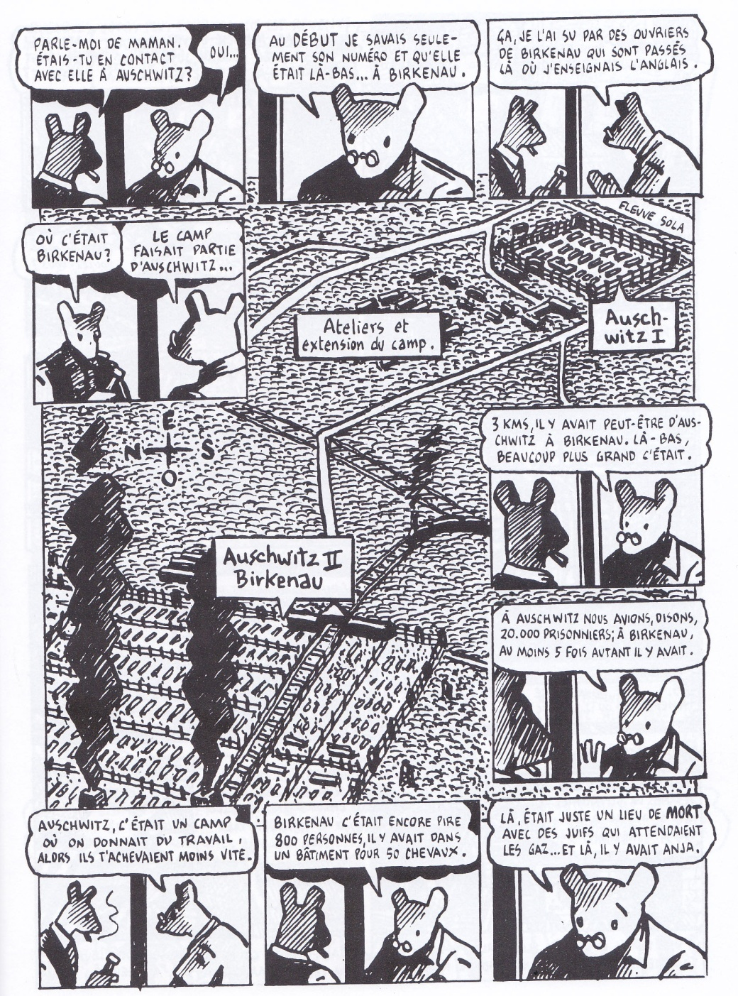
2. Un exemple d’un centre de la mort à travers Maus de Spiegelman.
« Je peux même pas décrire ce que j’ai vu là-bas. Tout ce que j’avais entendu, je ne croyais pas tant que de ce que j’ai vu là. C’était un bâtiment, comme une grande boulangerie, avec beaucoup de cheminée tout autour, des grandes et des hautes cheminées, et des petites et des courtes cheminées. Et c’était aussi des escaliers pour descendre aussi à côté des escaliers, d’un côté, c’était comme un toboggan s’ils amenaient des gens qui peuvent pas marcher, ils les mettent sur le toboggan, et ils descendaient.
Tu vois la procédure était là de cette manière, à Birkenau : quand arrivait un transport d’Europe, un transport de juifs ou d’autres gens, qu’ils avaient à achever, ils leur disaient qu’ils vont à la douche pour commencer.
Un convoi de juifs polonais en direction des camps de la mort

Slide 49
Etape 1. La déportation. Les juifs sont déportés de toute l’Europe et emmenés à l’est, à Auschwitz, en Pologne, par exemple. Le voyage est très long et se fait dans des wagons à bestiaux (nombreux morts)

Slide 50
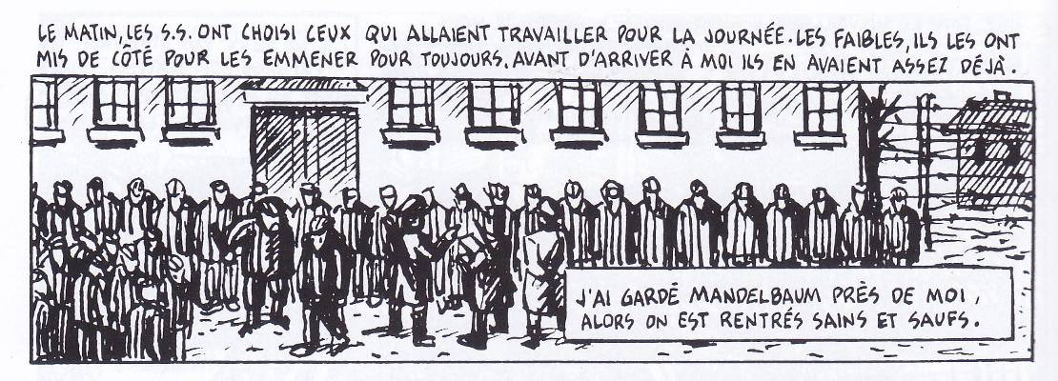
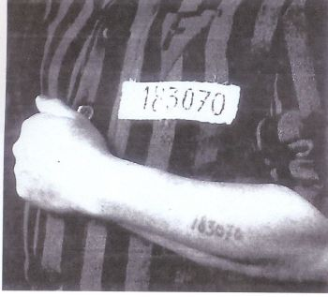
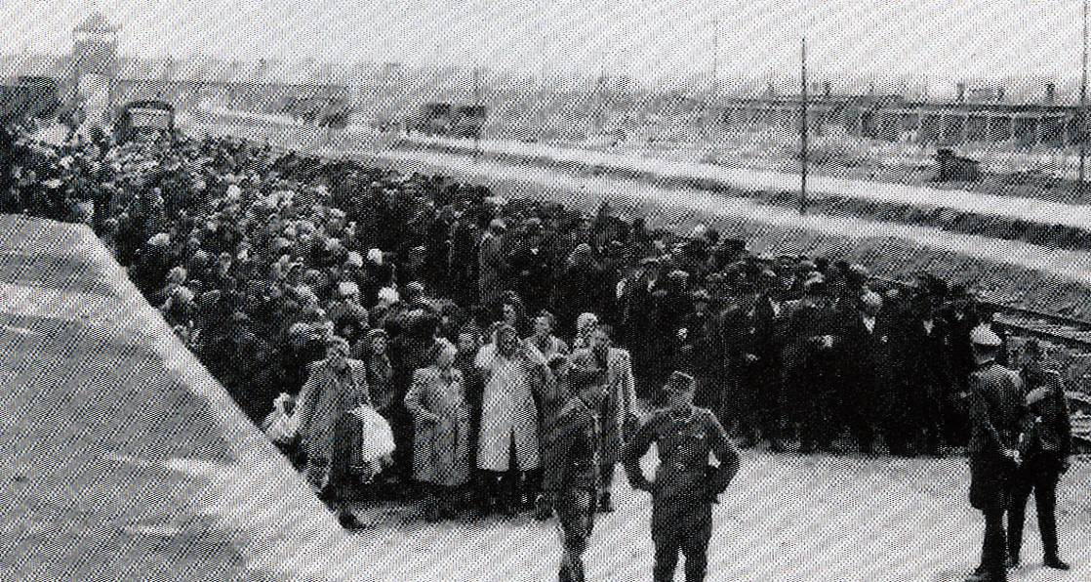
Etape 2. Le tri. Un choix est fait: les valides sont utilisés pour le travail; les « inutiles » sont exterminés. Chacun reçoit un numéro.
Numéro et tatouage d’un déporté à Auschwitz
Le tri des déportés sur la rampe à Auschwitz-Birkenau

Slide 51
Par le travail à Auschwitz 1
Etape 3. L’extermination
Par le gaz à Auschwitz-Birkenau

Slide 52
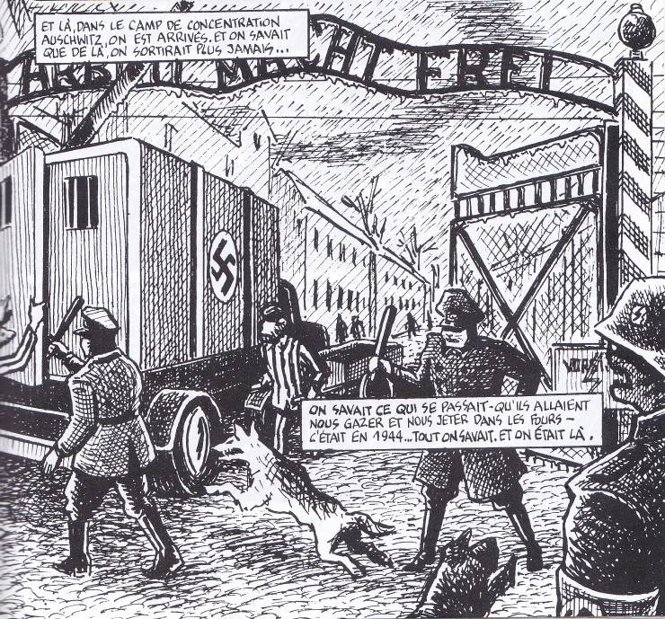
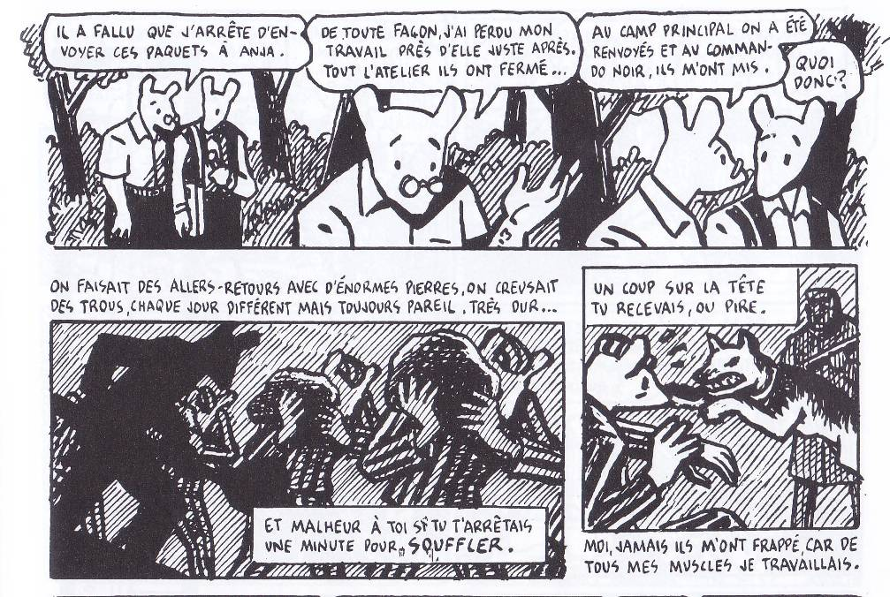
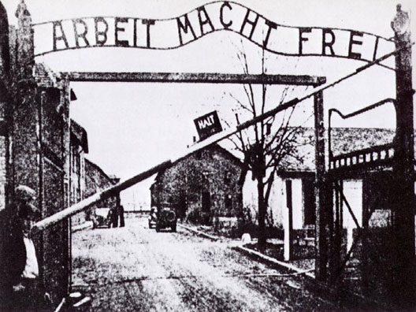
« le travail rend libre »
Les block
Pyjama rayé
Travail pénible, faim, froid, torture, violence, Kapo
Le portail d’entrée d’Auschwitz 1

Slide 53
« Je peux même pas décrire ce que j’ai vu là-bas. Tout ce que j’avais entendu, je ne croyais pas tant que de ce que j’ai vu là. C’était un bâtiment, comme une grande boulangerie, avec beaucoup de cheminée tout autour, des grandes et des hautes cheminées, et des petites et des courtes cheminées. Et c’était aussi des escaliers pour descendre aussi à côté des escaliers, d’un côté, c’était comme un toboggan s’ils amenaient des gens qui peuvent pas marcher, ils les mettent sur le toboggan, et ils descendaient.
Tu vois la procédure était là de cette manière, à Birkenau : quand arrivait un transport d’Europe, un transport de juifs ou d’autres gens, qu’ils avaient à achever, ils leur disaient qu’ils vont à la douche pour commencer. Tout le monde doit se déshabiller. Tout le monde doit prendre le savon, et pas oublier le savon et la serviette. Et là, c’est quoi si tu arrivais à une maison de douches. Tout le monde avait son numéro et son placard et se déshabillait, et rangeait dans le placard. Il fallait aller en direction de la douche. De là, il y avait un petit couloir ; tu arrivais dans une salle de douche. C’était une grande, grande salle de douche, c’était plein de douches, peut être cent. Au plafond, on aurait dit des douches où ça sort de l’eau. Et la porte était hermétiquement fermée. C’était une porte très lourde et elle était recouverte d’un isolant, mais quand les gens entraient là-dedans ; ils fermaient la porte, et la porte avait aussi un petit hublot au milieu, pour regarder à l’intérieur de la salle de douche.
Mais c’est pas de l’eau qui arrivait. A la place de l’eau, du gaz venait, du gaz toxique. Qui les empoisonnait de une demi-heure à trois quarts d’heure. Et les Allemands, ils regardaient là-dedans, par le hublot, jusqu’à ce que tout le monde est mort. Ensuite ils ouvraient la porte. Ca c’est pas les Allemands, ça les prisonniers le font. Et ensuite, il y avait comme des petits chariots, ils les mettent dessus, sur les chariots et ils les emmenaient au four. Et les fours, c’était un mur avec des fours, disons peut être une centaine. Et donc ça continuait toutes ces années, jusqu’à ce que les Russes approchent. Je te dis ce que j’ai vu, ce que j’ai enduré. Pas ce que les gens parlaient, les rumeurs et autre chose.
Extrait de la transcription de l’entretien entre Art Spiegelman et son père, qui a servi de source à la réalisation de la Bande dessinée Maus. Paru dans Art Spiegelman, MetaMaus, 2012.

Slide 54
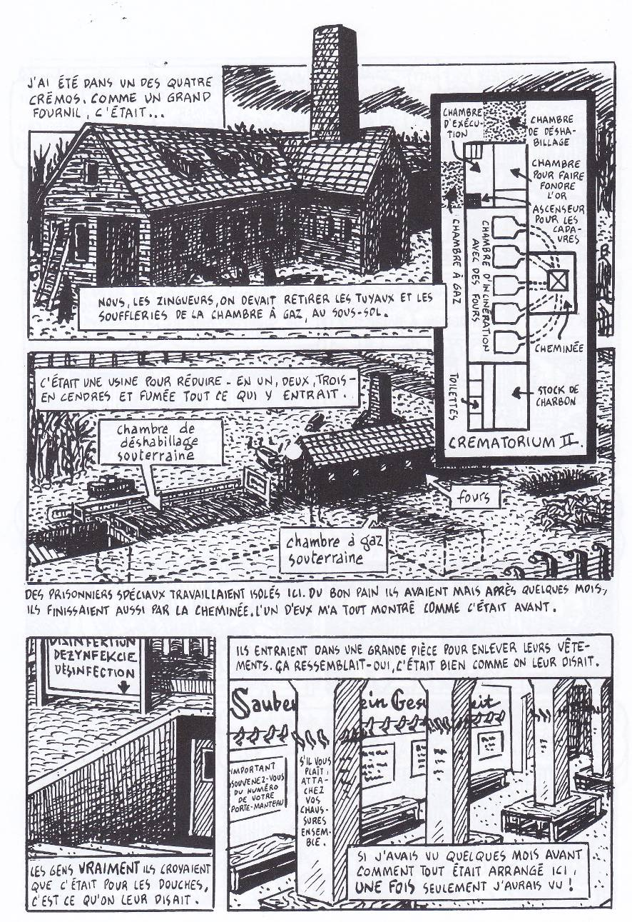
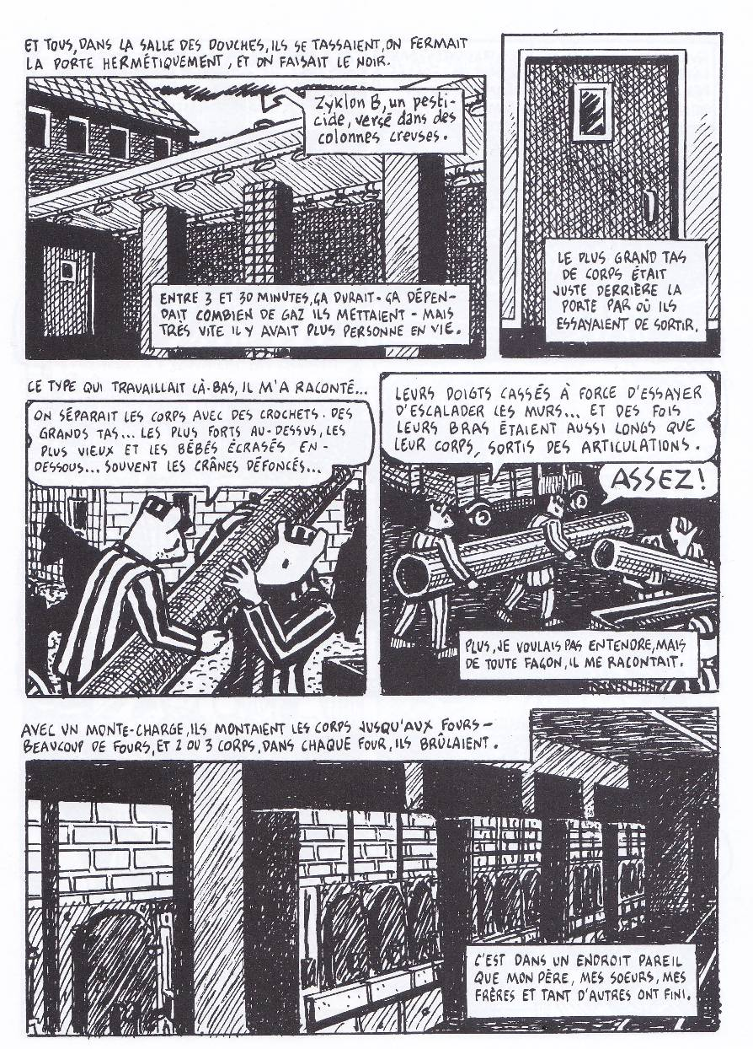
Crématoires
Chambres à gaz
Fausses douches

Slide 55
Un centre de la mort ou un camp d’extermination c’est :
Un lieu aménagé pour tuer par le gaz ou par le travail et les mauvais traitements des personnes considérées par les nazis comme nuisibles
D’autres exemples :

Slide 56
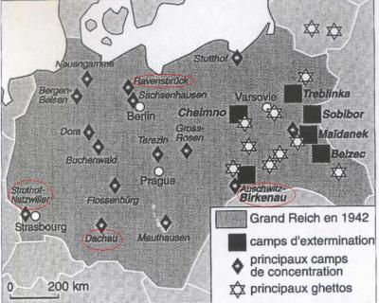

Slide 57
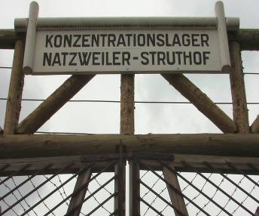
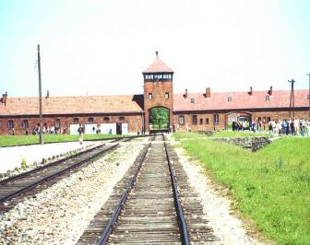
L’extermination des juifs
La mort dans les ghettos
Quartiers murés dans les grandes villes surtout tchèques et polonaises où les juifs étaient enfermés.
Mort de faim, de maladie.
Exemple : ghetto de Varsovie.
Exemple 2 : Ghetto de Terezin, de Cracovie (mars 1943 : 2000 morts).
déportation et tri
Les exécutions par balle (la shoah par balles).
Les Einsatzgruppen rassemblent les juifs des villes et régions conquises et les exécutent par fusillades au bord de fosses communes creusées par les condamnés eux-mêmes.
Exemple : Babi Yar, près de Kiev en Ukraine. Plus de 33 771 morts en deux jours (septembre 1941)
La mort par le travail forcé dans les camps de concentration
Exemples : Struthof,
Buchenwald, Ravensbruck, Mathausen….
Traitement :
Conditions de survie affreuses, travail très difficile (carrière de pierre, usines souterraines…), mauvais traitement, maladies, faim
Exécution d’une femme et son enfant, 1942.
Les camps d’extermination
Voir travail sur Auschwitz
Un enfant dans le ghetto de Varsovie

Slide 58
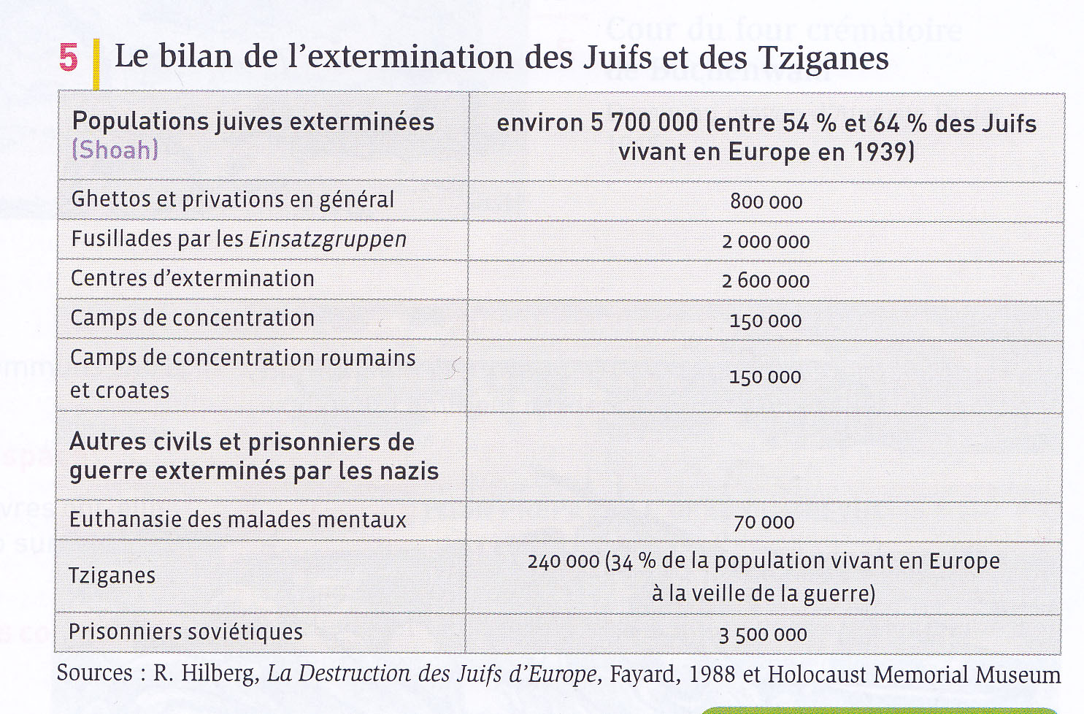

Slide 59
La Shoah est le nom donné au génocide des juifs par les Allemands. Il est accompagné de celui des Tziganes.
Il a fait près de 6 millions de victimes et a profondément choqué le monde

Slide 60


Slide 61
3. Le bilan humain de cette guerre d’anéantissement.
La seconde guerre mondiale a fait un nombre de victimes jamais vu dans l’Histoire du monde. près de 60 millions de morts dont une grande majorité de civils.
Le génocide des juifs et des Tziganes a fait près de 6 millions de victimes.
Cette guerre marque profondément les mémoires et est un grand choc que l’on ressent encore aujourd’hui.

Slide 62

Le verdict du procès de Nuremberg. Quelques exemples

Slide 63

Les responsables de ce génocide et de ces crimes ont été condamnés par le tribunal international à Nuremberg pour crime contre l’humanité.

